Slide 1
推荐系统
徐翊鑫 51174500139 item/content-based collaborative filtering
詹心语 51174500153 user-based collaborative filtering
张锦 51174500155 Latent factor model
徐向阳 51174500138 冷启动
惠自乐 51174500096推荐系统的评价：灰色关联分析

Slide 2
引言
随着信息技术和互联网的发展，人们逐渐从信息匮乏的时代走入了信息过载的时代。在这个时代，无论是信息消费者还是信息生产者都遇到了很大的挑战：作为信息消费者，如何从大量信息中找到自己感兴趣的信息是一件非常困难的事情；作为信息生产者，如何让自己生产的信息脱颖而出，受到广大用户的关注，也是一件非常困难的事情。
推荐系统就是解决这一矛盾的重要工具。推荐系统的任务就是联系用户和信息，一方面帮助用户发现对自己有价值的信息，另一方面让信息能够展现在对它感兴趣的用户面前，从而实现信息消费者和信息生产者的双赢。
Notes:
24小时便利店，因为店面很小，用户可以凭自己的经验浏览所有货架找到自己需要的东西。在沃尔玛，商品已经被放在无数的货架上，此时用户就需要借用分类信息找到自己需要的商品。而在淘宝或者当当，由于商品数目巨大，用户只能通过搜索引擎找到自己需要的商品。
-----------搜索引擎需要用户主动提供准确的关键词来寻找信息------推荐系统不需要用户提供明确的需求，而是通过分析用户的历史行为给用户的兴趣建模-------------
但是，如果用户没有明确的需求呢？比如你今天很无聊，想下载一部电影看看。但当你打开某个下载网站，面对100年来发行的数不胜数的电影，你会手足无措，不知道该看哪一部。

Slide 3
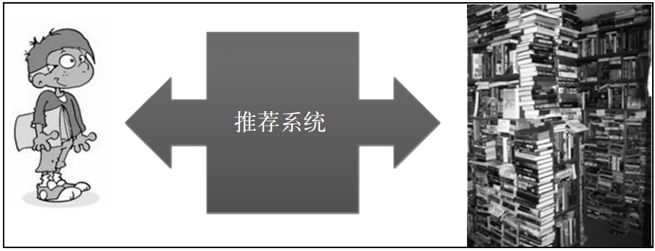
引言
推荐系统的基本任务是联系用户和物品，解决信息过载的问题

Slide 4
Item-based Collaborative Filtering
51174500139 徐翊鑫

Slide 5


1.简介

Slide 6
你喜欢的，别人就喜欢吗？有哪些人会喜欢？
绝大多数人喜欢的，你就会喜欢吗？

Slide 7
你喜欢看这部电影，那么很有可能你也喜欢和这个类似的电影。
你有一个口味相同的好朋友喜欢看这个电影，那么很有可能你也会喜欢
网易云音乐的推荐系统很贴心，仿佛知道我的音乐喜好

Slide 8
推荐系统应用数据分析技术，找出用户最可能喜欢的东西推荐给用户，现在很多电子商务网站都有这个应用。目前用的比较多、比较成熟的推荐算是协同过滤算法（ Collaborative Filtering ） 其基本思想是根据用户之前的喜好以及其他兴趣相近的用户的选择来给用户推荐物品。

Slide 9
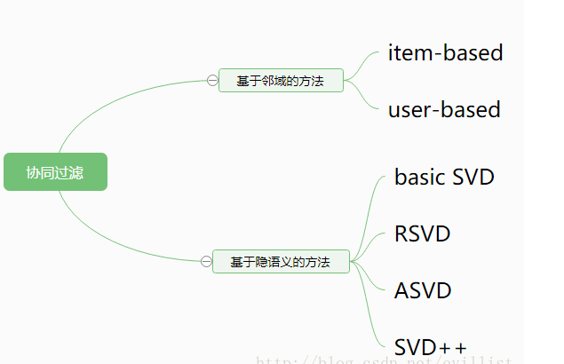

Slide 10
2.Item-based CF
基于用户对物品的偏好找到相似的物品，然后根据用户的历史偏好，推荐相似的物品给他。从计算的角度看，就是将所有用户对某个物品的偏好作为一个向量来计算物品之间的相似度，得到物品的相似物品后，根据用户历史的偏好预测当前用户还没有表示偏好的物品，计算得到一个排序的物品列表作为推荐。

Slide 11
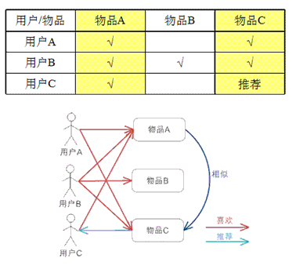
如图，对于物品 A，根据所有用户的历史偏好，喜欢物品 A 的用户都喜欢物品 C，得出物品 A 和物品 C 比较相似，而用户 C 喜欢物品 A，那么可以推断出用户 C 可能也喜欢物品 C

Slide 12
用m×n的矩阵表示用户对物品的喜好情况，用打分表示用户对物品的喜好程度，分数越高表示越喜欢这个物品，0表示没有买过该物品。
CF分为两个过程：预测和推荐。预测过程是预测用户对没有购买过的物品的可能打分值，推荐是根据预测阶段的结果推荐用户最可能喜欢的一个或几个物品。

Slide 13
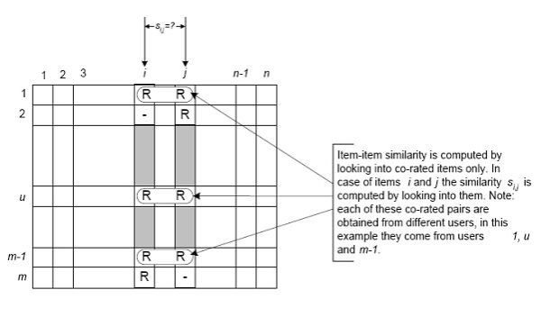

Slide 14
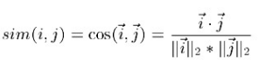
相似度
1.基于余弦（Cosine-based）计算两个向量之间的夹角余弦值
其中分子为两个向量的内积，即两个向量相同位置的数字相乘。

Slide 15
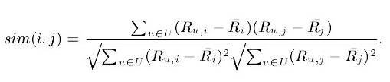
2.基于关联（Correlation-based）计算两个向量之间的Pearson-r关联度
其中Ru,i表示用户u对物品i的打分，Ri表示第i个物品打分的平均值。

Slide 16
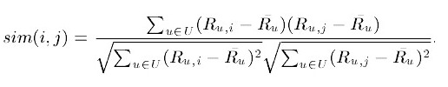
3.调整的余弦（Adjusted Cosine）由于基于余弦的相似度计算没有考虑不同用户的打分情况，可能有的用户偏向于给高分，而有的用户偏向于给低分，该方法通过减去用户打分的平均值消除不同用户打分习惯的影响
其中Ru表示用户u打分的平均值。

Slide 17
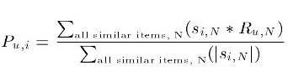
预测
1.加权求和:对用户u已打分的物品的分数进行加权求和，权值为各个物品与物品i的相似度，然后对所有物品相似度的和求平均，计算得到用户u对物品i打分
其中,Si,N为物品i与物品N的相似度，Ru,N为用户u对物品N的打分。

Slide 18
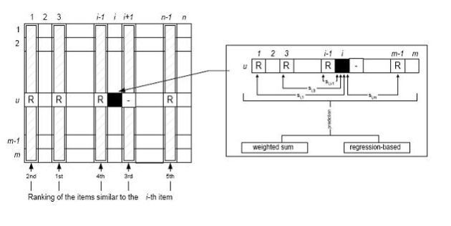

Slide 19
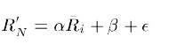
2. 回归：加权求和的方法类似，但回归的方法不直接使用相似物品N的打分值 ，因为用余弦法或Pearson关联法计算相似度时存在一个误区，即两个打分向量可能相距比较远（欧氏距离），但有可能有很高的相似度。 因为不同用户的打分习惯不同，有的偏向打高分，有的偏向打低分。如果两个用户都喜欢一样的物品，因为打分习惯不同，他们的欧式距离可能比较远，但他们应该有较高的相似度 。在这种情况下用户原始的相似物品的打分值进行计算会造成糟糕的预测结果。通过用线性回归的方式重新估算一个新的 值，运用上面同样的方法进行预测。重新计算Run的方法如下：
其中物品N是物品i的相似物品，α和β通过对物品N和i的打分向量进行线性回归计算得到，

Slide 20
3.适用场景
适用范围：长尾物品丰富，用户个性化需求强烈的领域。对于一个在线网站，用户的数量往往大大超过物品的数量，同时物品的数据相对稳定，因此计算物品的相似度不但计算量较小，同时也不必频繁更新，此时适用item-based CF。
是指那些原来不受到重视的销量小但种类多的产品或服务由于总量巨大，累积起来的总收益超过主流产品的现象

Slide 21
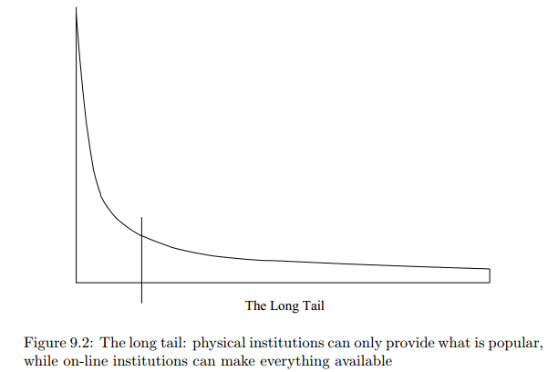

Slide 22
基本假设：用户会喜欢和他以前喜欢的东西相似的东西，那么我们可以计算一个用户喜欢的物品的自相似度。
自相似度大，就说明他喜欢的东西都是比较相似的，也就是说他比较基本假设，那么他对 Item CF 的适应度自然比较好
自相似度小，就说明这个用户的喜好习惯并不基本假设，那么对于这种用户，用 Item CF 方法做出好的推荐的可能性非常低。

Slide 23
4.优缺点
优点：可以利用用户的历史行为给用户做推荐解释，可以令用户比较信服。比较适用在物品较少、物品更新速度不会很快、用户的兴趣比较固定和持久的情况下。
缺点：无法避免用户冷启动，需要等待用户接触物品后才给他推荐相关物品，没有办法在不离线更新物品相似度表的情况下将新物品推荐给用户。

Slide 24
User-Based Collaborative Filtering Algorithms
詹心语 51174500153

Slide 25
目录
典型算法
算法改进
优缺点
基本思想

Slide 26
User-Based Collaborative Filtering Algorithms
基本思想
思想
当一个用户 A 需要个性化推荐时，可以先找到和他有相似兴趣的其他用户群体，然后把该群体感兴趣的、而用户 A 没有听说过的物品推荐给A。
步骤
找出和目标用户兴趣相似度高的用户集合。
找到这个集合中的用户喜欢的，且目标用户没有听说过的物品推荐给目标用户。
Notes:
在推荐系统众多方法中，基于用户的协同过滤推荐算法是最早诞生的，原理也较为简单。该算法1992年提出并用于邮件过滤系统，两年后1994年被 GroupLens 用于新闻过滤。一直到2000年，该算法都是推荐系统领域最著名的算法。
师弟可能会请教很多师兄，然后做出最终的判断。师弟之所以请教师兄，主要的原因是师兄和师弟有共同的研究领域和兴趣。由此可见，相似的用户（具有相似的属性）可能会对相同的项目感兴趣。这就促使了该算法的出现。

Slide 27
目录
基本思想
算法改进
优缺点
典型算法

Slide 28
User-Based Collaborative Filtering Algorithms
典型算法
K-Nearest Neighbors algorithm（k-最近邻算法）
算法思想：
输入一个评分数据集和待推荐用户ID，找出有相同偏好的用户（近邻）。
对该用户没见过的每个产品p，利用近邻对p的评分计算该用户对p的预测值。
基本步骤
建立用户模型
寻找最近邻居
产生推荐物品
Notes:
潜在假设
如过用户过去有相似的偏好，那么他们未来也会有相似的爱好。用户偏好相似度不变
用户偏好不会随时间而变化

Slide 29
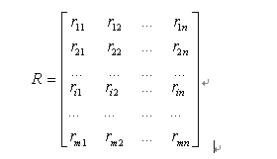
User-Based Collaborative Filtering Algorithms
典型算法 KNN
基本步骤
1. 建立用户模型
协同过滤算法的输入数据通常表示为一个m*n 的用户评价矩阵R ,（m 为用户数），其中r_{ij} 表示第 i 个用户对第 j 个物品的评分值。
示例：
Notes:
这里的评分值可以是用户的浏览次数，购买次数等隐式的评分，还可以采用显示评分，如用户对商品的直接评分，本算法的实现是采用用户对所购买商品的直接评分作为评分矩阵中评分值的。
如果一个用户i没有为j评分，则该项为空。

Slide 30
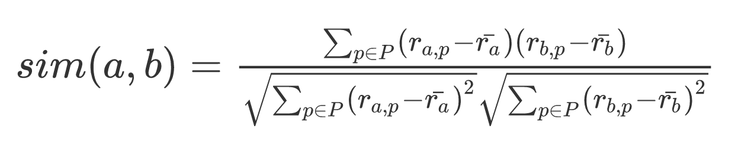
User-Based Collaborative Filtering Algorithms
典型算法 KNN
基本步骤
2. 寻找最近邻居
目标用户a产生一个以相似度sim(a，b)递减排列的“ 邻居” 集合。该过程分两步完成：
首先计算用户之间的相似度，可采用Pearson相关系数、余弦相似度等度量方法；
近邻选择：(1)选择相似度大于设定阈值的用户；(2)选择相似度最大的前k个用户；(3)选择相似度大于预定阈值的 k个用户。
Pearson相关系数相似度计算公式:
Notes:
皮尔逊相关系数是两个变量的协方差除以其标准偏差的乘积。协方差是一个反映两个随机变量相关程度的指标，如果一个变量跟随着另一个变量同时变大或者变小，那么这两个变量的协方差就是正值。
最常用的pearson：Pearson相关系数取值从+1（强正相关）到-1（强负相关）
Sim(a,b):用户a与用户b的相似度
P：商品的集合，p：商品集合中的已打分商品
a未打分的商品分数为空，不参与计算；计算其他a打分与b打分的相关度
分子：-r_{a} 表示用户 r_{a} 平均评分
用户的
该公式考虑到了用户评分标准不统一的情况，如有的用户倾向于给高分，有的则从不打五分。因此用r_{a,p -}r_{a}的均值。
这种不考虑平均值差异的方法使得用户间可比，可发现他们评分值之间的线性相关性，来得出二人相似。
不必考虑所有的近邻，只考虑那些与当前用户有正向关联的用户（评过分的用户）
考虑全部，会对计算时间带来负面影响，还会影响准确度
降低集合规模的通常方法：定义一个1具体的相似度最小阈值或2固定值，即K
潜在问题：
过低-规模小，物品覆盖率低，很多物品无法被预测到
过高：规模就不会显著降低
20-50个近邻

Slide 31
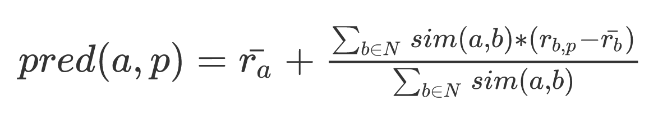
User-Based Collaborative Filtering Algorithms
典型算法 KNN
基本步骤
3. 产生推荐物品
预测出目标用户对未评价物品的评分，然后选择预测评分最高的top-n项推荐给目标用户。
预测评分计算公式：
Notes:
在用户的最相似近邻集N中查找用户，并将目标用户与查找到的用户的相似度的值作为权值，然后将邻居用户对该项目的评分与此邻居用户的所有评分的差值进行加权平均
最相似的N个近邻与用户a的平均评分-ra的偏差，计算用户a对p的预测值
分子：每个近邻b对物品p评分的偏差值，
相似度则代表该偏差其在预测时所占的权重

Slide 32
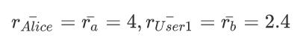
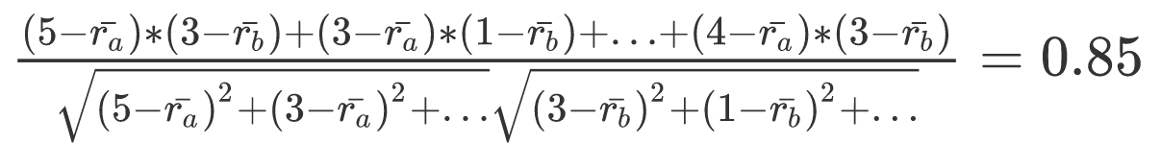
User-Based Collaborative Filtering Algorithms
典型算法 KNN
 | 物品1 | 物品2 | 物品3 | 物品4 | 物品5
Alice | 5 | 3 | 4 | 4 | ?
用户1 | 3 | 1 | 2 | 3 | 3
用户2 | 4 | 3 | 4 | 3 | 5
用户3 | 3 | 3 | 1 | 5 | 4
用户4 | 1 | 5 | 5 | 2 | 1
Alice和用户1 的相似度计算如下（ ）
同理，和用户2，3，4的相似度分别为0.70，0.00和-0.79
根据计算可得：Alice与用户1和用户2的历史评分较为相似，
因此，应该选择用户1和用户2作为近邻来预测Alice的评分
Notes:
在用户的最相似近邻集N中查找用户，并将目标用户与查找到的用户的相似度的值作为权值，然后将邻居用户对该项目的评分与此邻居用户的所有评分的差值进行加权平均
最相似的N个近邻与用户a的平均评分-ra的偏差，计算用户a对p的预测值
分子：每个近邻b对物品p评分的偏差值，
相似度则代表该偏差其在预测时所占的权重

Slide 33
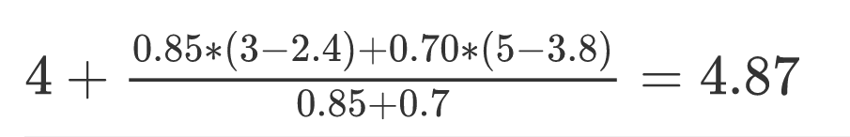
User-Based Collaborative Filtering Algorithms
典型算法 KNN
 | 物品1 | 物品2 | 物品3 | 物品4 | 物品5
Alice | 5 | 3 | 4 | 4 | ?
用户1 | 3 | 1 | 2 | 3 | 3
用户2 | 4 | 3 | 4 | 3 | 5
用户3 | 3 | 3 | 1 | 5 | 4
用户4 | 1 | 5 | 5 | 2 | 1
基于用户1和用户2的评分预测Alice对物品5的评分为：
以此方法，可以计算出Alice对所有未曾见过的物品的预测，其中包括推荐列表中有最高预测值的那些物品。在本例中，把物品5放到列表中可能是一个很好的选择。
Notes:
在用户的最相似近邻集N中查找用户，并将目标用户与查找到的用户的相似度的值作为权值，然后将邻居用户对该项目的评分与此邻居用户的所有评分的差值进行加权平均
最相似的N个近邻与用户a的平均评分-ra的偏差，计算用户a对p的预测值
在用户的最相似近邻集N中查找用户，并将目标用户与查找到的用户的相似度的值作为权值，然后将邻居用户对该项目的评分与此邻居用户的所有评分的差值进行加权平均。
分子：每个近邻b对物品p评分的偏差值，
相似度则代表该偏差其在预测时所占的权重

Slide 34
目录
基本思想
典型算法
优缺点
算法改进

Slide 35
User-Based Collaborative Filtering Algorithms
算法改进
相似度算法
余弦相似度（Cosine similarity）
Pearson相关系数（Pearson correlation coefficient）
Jaccard系数（Jaccard index）
Notes:
Jaccard similarity coefficient

Slide 36
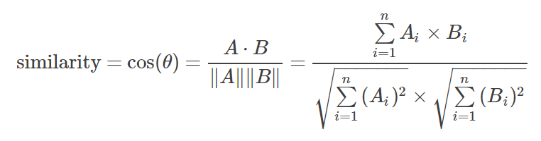
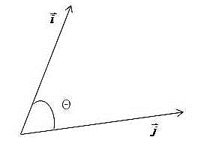
User-Based Collaborative Filtering Algorithms
算法改进：相似度算法
余弦相似度（Cosine similarity）
在这种方法中，用户A、B对n个物品的评分被看作n维向量，通过两个向量夹角的余弦值来评估其相似性。（ItemCF效果更好）
A
B
余弦值越接近于1，则越相似。
Notes:
其中向量的第i个元素是该用户对第i个产品的评分值，未评分产品用0代替。夹角越小，余弦值越接近于1，它们的方向更加吻合，则越相似。

Slide 37
User-Based Collaborative Filtering Algorithms
算法改进：相似度算法
Pearson相关系数（Pearson correlation coefficient）
皮尔逊相关系数是两个变量的协方差除以其标准偏差的乘积。
值接近于+1，则越相似。
Notes:
协方差是一个反映两个随机变量相关程度的指标，如果一个变量跟随着另一个变量同时变大或者变小，那么这两个变量的协方差就是正值
皮尔逊系数就是cos计算之前两个向量都先进行中心化(centered)，修正了用户间可能存在的度量标准不统一的问题
余弦距离更多的是从方向上区分差异，而对绝对的数值不敏感，更多的用于使用用户对内容评分来区分兴趣的相似度和差异，同时修正了用户间可能存在的度量标准不统一的问题（因为余弦距离对绝对数值不敏感）。
余弦相似度在数值上的不敏感，会导致这样一种情况存在：
用户对内容评分，按5分制，X和Y两个用户对两个内容的评分分别为（1,2）和（4,5），使用余弦相似度得到的结果是0.98，两者极为相似。但从评分上看X似乎不喜欢2这个 内容，而Y则比较喜欢，余弦相似度对数值的不敏感导致了结果的误差，需要修正这种不合理性就出现了调整余弦相似度，即所有维度上的数值都减去一个均值，比如X和Y的评分均值都是3，那么调整后为（-2，-1）和（1,2），再用余弦相似度计算，得到-0.8，相似度为负值并且差异不小，但显然更加符合现实。

Slide 38

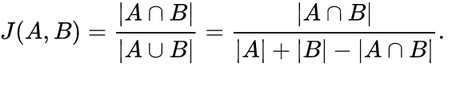
User-Based Collaborative Filtering Algorithms
算法改进：相似度算法
Jaccard系数（Jaccard index）
两个集合的交集除以两个集合的并集，所得的就是两个集合的相似度。
B
交集占比越大，相似度越高
Notes:
两个集合的交集除以两个集合的并集，所得的就是两个集合的相似度，直观的看就是下面这个图。Jaccard系数值越大，样本相似度越高。
Jaccard系数主要用于计算符号度量或布尔值度量的个体间的相似度，因为个体的特征属性都是由符号度量或者布尔值标识，因此无法衡量差异具体值的大小，只能获得“是否相同”这个结果，所以Jaccard系数只关心个体间共同具有的特征是否一致这个问题。如果比较X与Y的Jaccard相似系数，只比较xn和yn中相同的个数。

Slide 39
User-Based Collaborative Filtering Algorithms
算法改进：赋权体系
反用户频率（iuf）：降低对广受欢迎的物品有同样看法的相对重要性
方差权重因子：提高具有高方差评分值物品（即争议物品）的作用
重要性赋权：基于线性化简相似度权值的方法
样本扩展：强调接近+1和-1的值，对原始数据乘以一个常量ρ来调整近邻的权值
Notes:
很多领域会存在一些所有人都喜爱的物品 ,让两个用户对有争议的物品达成共识会比对广受欢迎的物品达成共识更有价值。但pearson这样的相似度方法无法将这种情况考虑在内
反用户频率：1998，对物品的评分进行变换
两位用户是否仅同时给很少的物品评分（他们可能只是碰巧意见相同））或者他们是否对很多物品意见都一致。事实上，基于近邻评分的预测方法在遇到当前用户只为非常少的共同物品评分时会出错，导致不准的预测。（物品少于50）
p：2.5

Slide 40
目录
基本思想
典型算法
算法改进
优缺点

Slide 41
User-Based Collaborative Filtering Algorithms
基本思想
优点
结果比较精确
用户的都能从邻居用户的反馈评价中得益，只要每个用户为系统贡献一份力量，系统的性能就会越来与完善。
容易挖掘出潜在兴趣。
缺点
稀疏性
不适用于用户量过大的场景
Notes:
优点：
它能够通过用户间的相互协助、根据用户对物品的评分的相似性对用户进行分类，所得到的结果是比较精确的。
在基于用户的协同过滤系统中，所有用户都能从邻居用户的反馈评价中得益，只要每个用户为系统贡献一份力量，系统的性能就会越来与完善。
基于用户的协同过滤系统容易挖掘出目标用户潜在的新兴趣，即能够实现奇异发现
缺点：
在一些大型网站如亚马逊，用户评价过的项目质量相对网站中总项目数量可谓是冰山一角，这就导致了用户项目评分矩阵的数据极端稀疏，在计算用户的最近邻时准确率就会比较低，从而使得推荐系统的推荐质量急剧下降。
适用于用户较少的场合，如果用户很多，计算用户相似度矩阵代价很大

Slide 42
User-Based Collaborative Filtering Algorithms
优缺点
和ItemCF的对比
 | User CF | Item CF
性能 | 适用于用户较少的场合 | 适用于物品数明显小于用户数的场合
领域 | 用户个性化兴趣不太明显的领域 | 用户个性化需求强烈的领域
实时性 | 用户有新行为，不一定造成推荐结果的立即变化 | 用户有新行为，一定会导致推荐结果的实时变化
冷启动 | 新用户对很少的物品产生行为后，不能立即对他进行个性化推荐，因为用户相似度表是每隔一段时间离线计算的 | 新用户只要对一个物品产生行为，就可以给他推荐和该物品相关的其他物品
 | 新物品上线后一段时间，一旦有用户对物品产生行为，就可以将新物品推荐给和对它产生行为的用户兴趣相似的其他用户 | 如果有新物品上线，则无法在不离线更新物品相似度表的情况下将新物品推荐给用户
推荐理由 | 很难提供令用户信服的推荐解释 | 利用用户的历史行为给用户做推荐解释，可以令用户比较信服
Notes:
适用于用户较少的场合，如果用户很多，计算用户相似度矩阵代价很大
时效性较强，如新闻过滤//////长尾物品丰富，如偏好物品推荐
用户/物品 相似度表是每隔一段时间离线计算的。

Slide 43
Thanks

Slide 44
隐语义模型（LFM）
张锦 51174500155

Slide 45
主要内容
算法比较
兴趣模型
模型参数学习过程
优缺点
改进

Slide 46





UserCF
目标用户
兴趣相似的用户
相似用户喜欢物品
推荐

Slide 47

ItemCF
喜欢
目标用户
目标用户喜欢的物品
和前者相似的物品
推荐

Slide 48

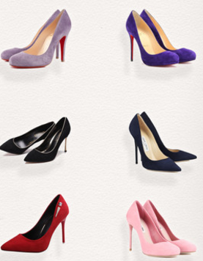

LFM思想
1 如何给物品分类？
2 如何确定用户对哪些类的物品感兴趣，以及感兴趣的程度？
3 选择用户感兴趣的类里哪些物品推荐？
高跟鞋：
化妆品：
确定用户兴趣属于哪些类及感兴趣程度
从用户感兴趣的类下挑选出物品
物品分类
推荐

Slide 49
1 如何给物品分类
人工分类是否可行？
缺点
个人的意见不能代表各种用户的意见
分类的粒度很难控制（领域认知程度不同的用户可能需要不同的推荐粒度）
一个物品可能属于多个类
很难决定物品在某个分类中的权重

Slide 50
1 如何给物品分类
我们可不可以从数据出发，自动地找到那些类，然后进行个性化推荐？
采取基于用户行为统计的自动 聚类（隐类），可以较好地解 决人工分类的问题
隐含语义分析技术

Slide 51
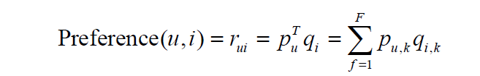
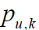
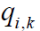
2 计算兴趣模型
计算用户u对物品i兴趣的公式：
其中 和 是模型的参数，其中 度量了用户u的兴趣和第k个隐类的关系，而 度量了第k个隐类和物品i之间的关系。如何计算这两个参数？

Slide 52


求解流程
系统学习
训练集
如何获得用户喜欢或不喜欢一个物品的数据？
推荐系统的用户行为分为：
显性反馈---（例如评分）
隐性反馈---只有正样本，没有负样本（仅知道用户对什么感兴趣，不知
道他们不感兴趣的物品）
在隐性反馈数据集上应用LFM解决TopN推荐的第一个关键问题就是如何给
每个用户生成负样本？
目标参数
模型公式
用户u对物品i的兴趣
Notes:
要计算前面的两个参数，需要一个训练集，对于每个用户u，训练集里都包含了用户u喜欢的物品和不感兴趣的物品，通过学习这个数据集，就可以获得上面的模型参数。
我们下面围绕这条主线展开
因为隐形反馈在生成出负样本之后和显性反馈的过程相同，所以这里主要讨论隐形反馈的情形。

Slide 53
采样---生成负样本
对负样本采样时应该遵循以下原则：
❑ 对每个用户，要保证正负样本的平衡（数目相似）。
❑ 对每个用户采样负样本时，要选取那些很热门，而用户却没有行为的物品。
Notes:
一般认为，很热门而用户却没有行为更加代表用户对这个物品不感兴趣。因为对于冷门的物品，用户可能是压根没在网站中发现这个物品，所以谈不上是否感兴趣。

Slide 54
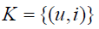

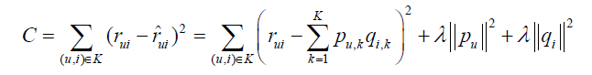
构建损失函数
经过采样，可以得到一个用户物品集
然后，需要优化如下的损失函数来找到最合适的参数p和q
（lambda是为了防止过拟合的正则化项, ，λ可以通过实验获得）

Slide 55
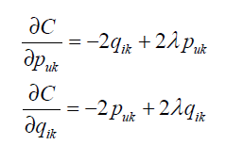
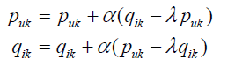
最小化损失函数
随机梯度下降法
（1）求参数的偏导数找到最速下降方向
（2）通过迭代法不断优化参数
目标参数
模型公式
用户u对物品i的兴趣

Slide 56

LFM优缺点
优点
具有比较好的理论基础，通过优化一个设定的指标建立最优的模型
缺点
很难进行实时的推荐
如何改进？
Notes:
经典的LFM模型每次训练时都需要扫描所有的用户行为记录，才能计算出用户隐类向量（pu）和物品隐类向量（qi）。而且训练过程需要在用户行为记录上反复迭代才能获得比较好的性能。因此，LFM的每次训练都很耗时。
有些情况下要求推荐系统能在较短的时间内将物品推荐给用户，例如实时性较强的新闻推荐等。

Slide 57
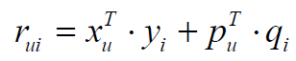
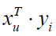
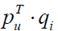
改进的LFM
雅虎首页的个性化实时推荐解决方案简述
（1）计算新闻 i 的内容特征向量Yi
（2）利用公式预测用户u是否会点击新闻 i
而pu、qi是根据实时拿到的用户最近几小时的行为训练LFM获得的。因此，对于一个新加入的物品i，可以通过 估计用户u对物品i的兴趣，然后经过几个小时后，就可以通过 得到更加准确的预测值。

Slide 58
冷启动
徐向阳
51174500138

Slide 59
冷启动问题简介
推荐系统需要根据用户的历史行为和兴趣预测用户未来的行为和兴趣，因此大量的用户行为数据就成为推荐系统的重要组成部分和先决条件。对于很多像淘宝、京东这样的网站来说，这或许不是个问题，因为它们已经积累了大量的用户数据。但是对于很多做纯粹推荐系统的网站，或者很多在开始阶段就希望有个性化推荐应用的网站来说，如何在没有大量用户数据的情况下设计个性化推荐系统，并且让用户对推荐结果满意从而愿意使用推荐系统，就是冷启动的问题。

Slide 60
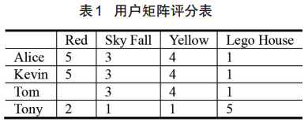
冷启动问题形成的原因
我们以用户对歌曲的推荐为例进行阐述，表 1 是用户对歌曲评分数据的一个矩阵。

Slide 61
冷启动问题形成的原因
对表 1 中的数据使用co-filtering推荐算法，系统查找到用户 Alice、Kevin和Tom 具有相似的兴趣爱好，因为他们对后 3 首歌曲的评分一致，那么系统就会推荐 Red 这首歌曲给 Tom，因为与其兴趣偏好相似的Alice和Kevin对这首歌曲评分很高。

Slide 62
冷启动问题形成的原因

Slide 63
1.1 冷启动问题的分类
☞ 用户冷启动：如何给新用户做个性化推荐。
☞ 物品冷启动：如何将新的物品推荐给可能对它感兴趣的用户。
☞ 系统冷启动：如何在一个新开发的系统上（没有用户、没有历史行为数据，只有少数物品信息）设计个性化推荐系统。

Slide 64
1.2 冷启动问题的解决方案
① 提供非个性化的推荐：热门排行榜，当用户数据收集到一定程度的时候，再切换为个性化推荐。
② 利用用户注册时提供的年龄、性别等数据做粗粒度的个性化。
③ 利用用户的社交网络帐号登录，导入用户在社交网站上的好友信息，然后给用户推荐其好友喜欢的物品。

Slide 65
1.2 冷启动问题的解决方案
④ 要求用户在登录时对一些物品进行反馈，收集用户对这些物品的兴趣信息，然后给用户推荐些和这些物品相似的物品。
⑤ 对于新加入的物品，可以利用内容信息将它们推荐给喜欢过和它们相似的物品的用户。
⑥ 在系统冷启动时，可以引入专家的知识，通过一定的高效方式迅速建立起物品的相关度表。

Slide 66
2. 利用用户注册信息
用户的注册信息分3中：
☞人口统计学信息
☞用户兴趣的描述
☞从其他网站导入的用户站外行为数据

Slide 67
2. 利用用户注册信息
基于注册信息的个性化推荐流程基本如下：
① 获取注册信息
② 根据用户的注册信息对用户分类
③ 给用户推荐他所属分类中用户喜欢的物品
（性别、年龄、职业等也可以组合推荐）

Slide 68
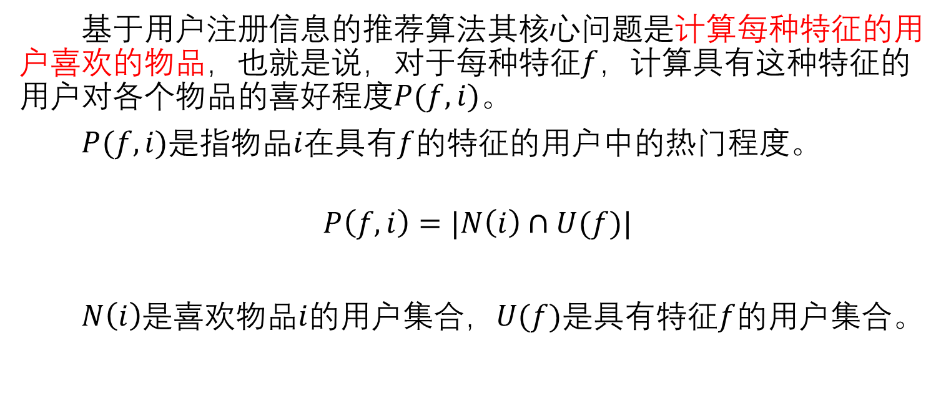
2. 利用用户注册信息
基于用户注册信息的推荐算法其核心问题是计算每种特征的用户喜欢的物品，也就是说，对于每种特征$f$，计算具有这种特征的用户对各个物品的喜好程度$P(f, i)$。
$P(f, i)$是指物品$i$在具有$f$的特征的用户中的热门程度。
$$P\left(f,i\right)=|N\left(i\right)∩U(f)|$$
$N\left(i\right)$是喜欢物品$i$的用户集合，$U(f)$是具有特征$f$的用户集合。

Slide 69
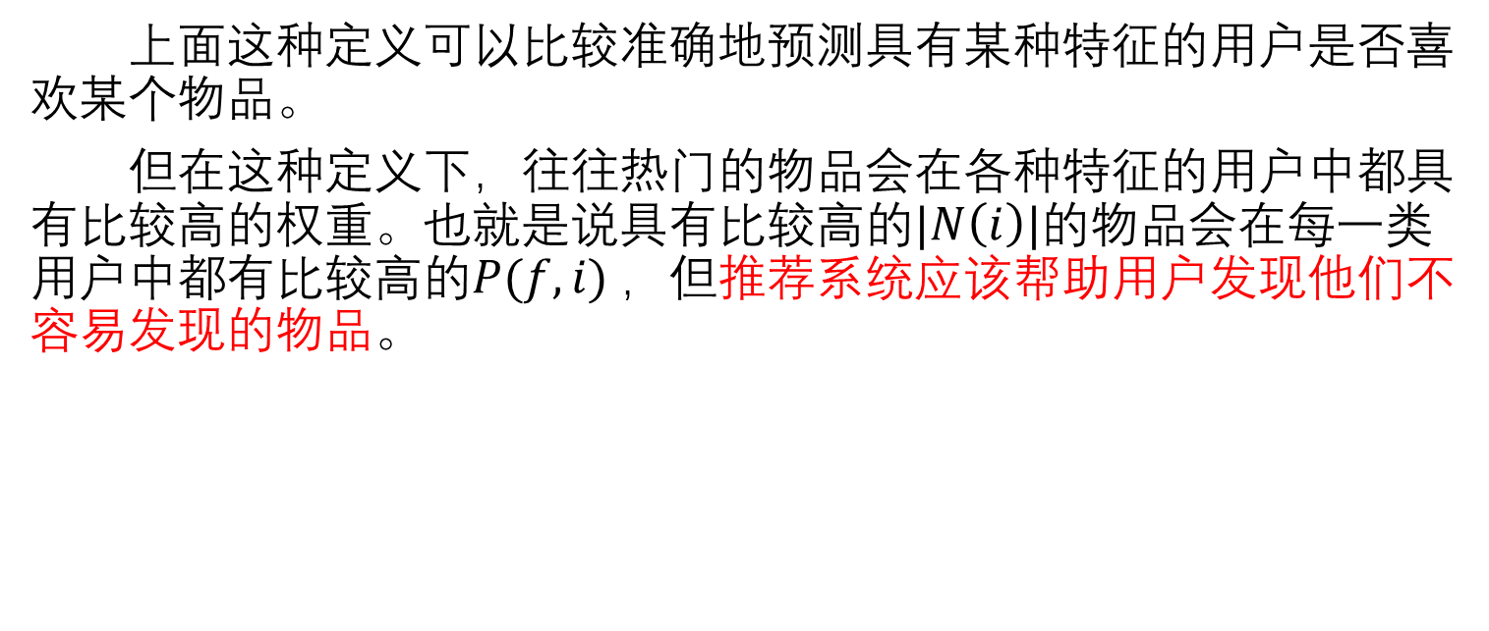
2. 利用用户注册信息
上面这种定义可以比较准确地预测具有某种特征的用户是否喜欢某个物品。
但在这种定义下，往往热门的物品会在各种特征的用户中都具有比较高的权重。也就是说具有比较高的$|N\left(i\right)|$的物品会在每一类用户中都有比较高的$P(f, i)$，但推荐系统应该帮助用户发现他们不容易发现的物品。

Slide 70
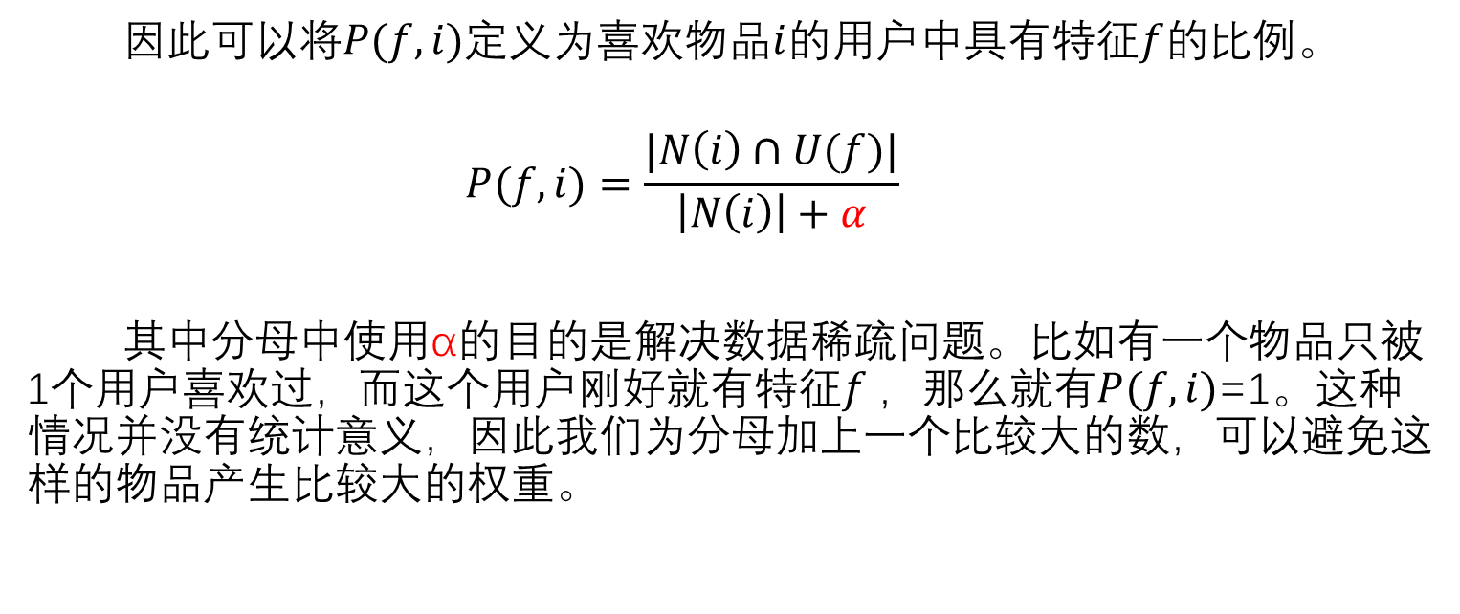
2. 利用用户注册信息
因此可以将$P(f, i)$定义为喜欢物品$i$的用户中具有特征$f$的比例。
$$P(f, i)=\frac{|N\left(i\right)∩U(f)|}{\left|N\left(i\right)\right|+α}$$
其中分母中使用α的目的是解决数据稀疏问题。比如有一个物品只被1个用户喜欢过，而这个用户刚好就有特征$f$，那么就有$P(f, i)$=1。这种情况并没有统计意义，因此我们为分母加上一个比较大的数，可以避免这样的物品产生比较大的权重。

Slide 71
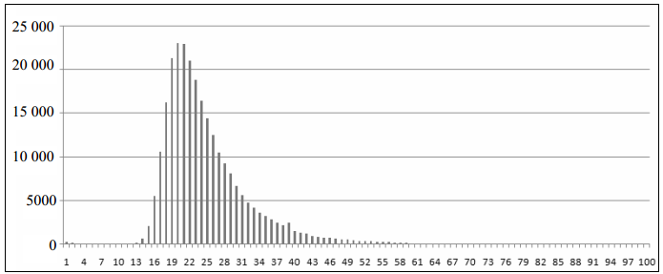
2. 利用用户注册信息
Lastfm数据集包含了人口统计学信息，包括用户的性别、年龄和国籍。下图给出了该数据集中用户年龄的分布：该数据集中20～25岁的用户占了绝大多数比例。
Notes:
Lastfm数据集参见http://www.dtic.upf.edu/~ocelma/MusicRecommendationDataset/lastfm-1K.html

Slide 72
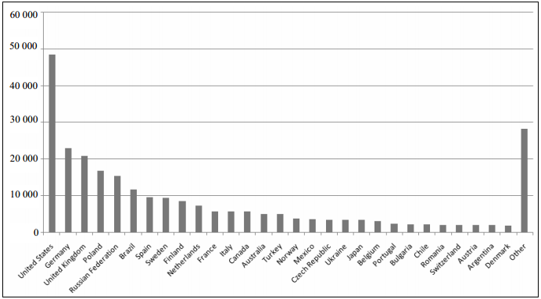
2. 利用用户注册信息
下图给出了Lastfm数据集中用户国家的分布：该数据集中美国、德国和英国的用户占了绝大多数比例。
Notes:
Lastfm数据集参见http://www.dtic.upf.edu/~ocelma/MusicRecommendationDataset/lastfm-1K.html

Slide 73
3. 选择合适的物品启动用户的兴趣
解决用户冷启动的另一个方法是在新用户第一次访问推荐系统时，不立即给用户展示推荐结果，而是给用户提供一些物品，让用户反馈他们对这些物品的兴趣，然后根据用户反馈提供个性化推荐。
一般来说，能够用来启动用户兴趣的物品需要具有如下特征：
① 比较热门。
② 具有代表性和区分性：不能是大众化和老少皆宜的，因为这样的物品对用户的兴趣没有区分性。
③ 启动物品集合需要有多样性：在冷启动时，我们不知道用户的兴趣，用户兴趣的可能性非常多 。

Slide 74
3. 选择合适的物品启动用户的兴趣
如何设计一个选择启动物品集合的系统：用一个决策树解决问题。
首先，给定一群用户，用这群用户对物品评分的方差度量这群用户兴趣的一致程度。如果方差很大，说明这群用户的兴趣不太一致，也就是物品具有比较大的区分度；反之则说明这群用户的兴趣比较一致。

Slide 75
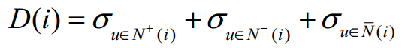
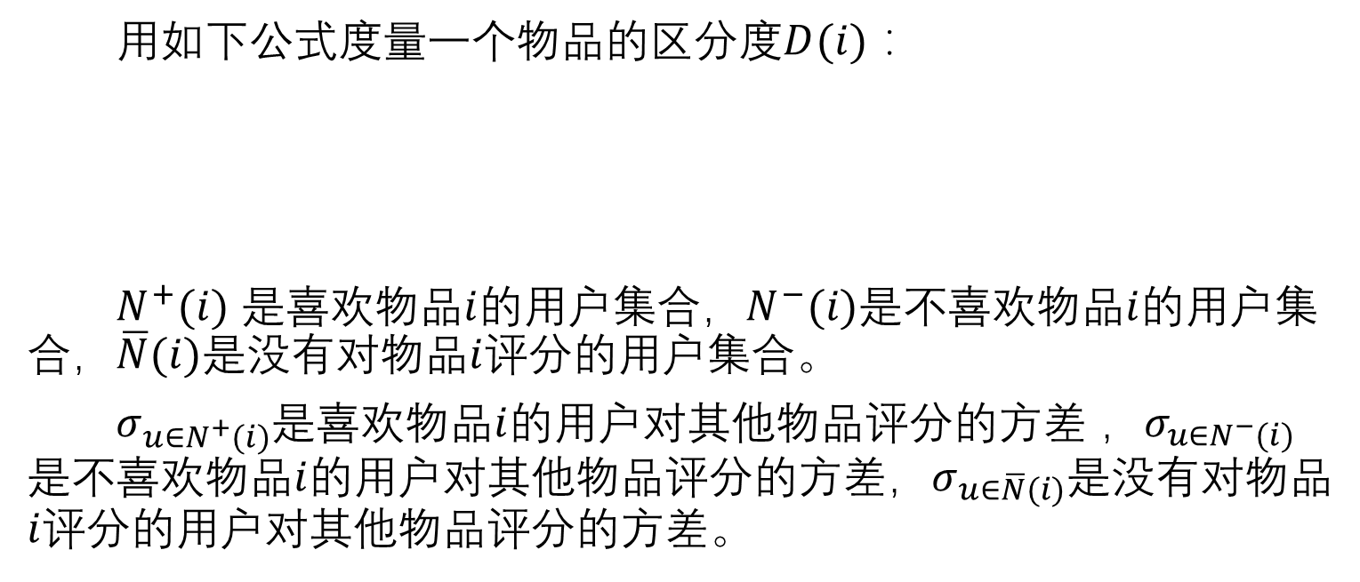
3. 选择合适的物品启动用户的兴趣
用如下公式度量一个物品的区分度$D(i)$：
$N^{+}(i)$ 是喜欢物品$i$的用户集合，$N^{−}(i)$是不喜欢物品$i$的用户集合，$\overline{N}(i)$是没有对物品$i$评分的用户集合。
$σ_{{u∈N}^{+}(i)}$是喜欢物品$i$的用户对其他物品评分的方差 ，$σ_{{u∈N}^{−}(i)}$是不喜欢物品$i$的用户对其他物品评分的方差，$σ_{u∈\overline{N}(i)}$是没有对物品$i$评分的用户对其他物品评分的方差。

Slide 76
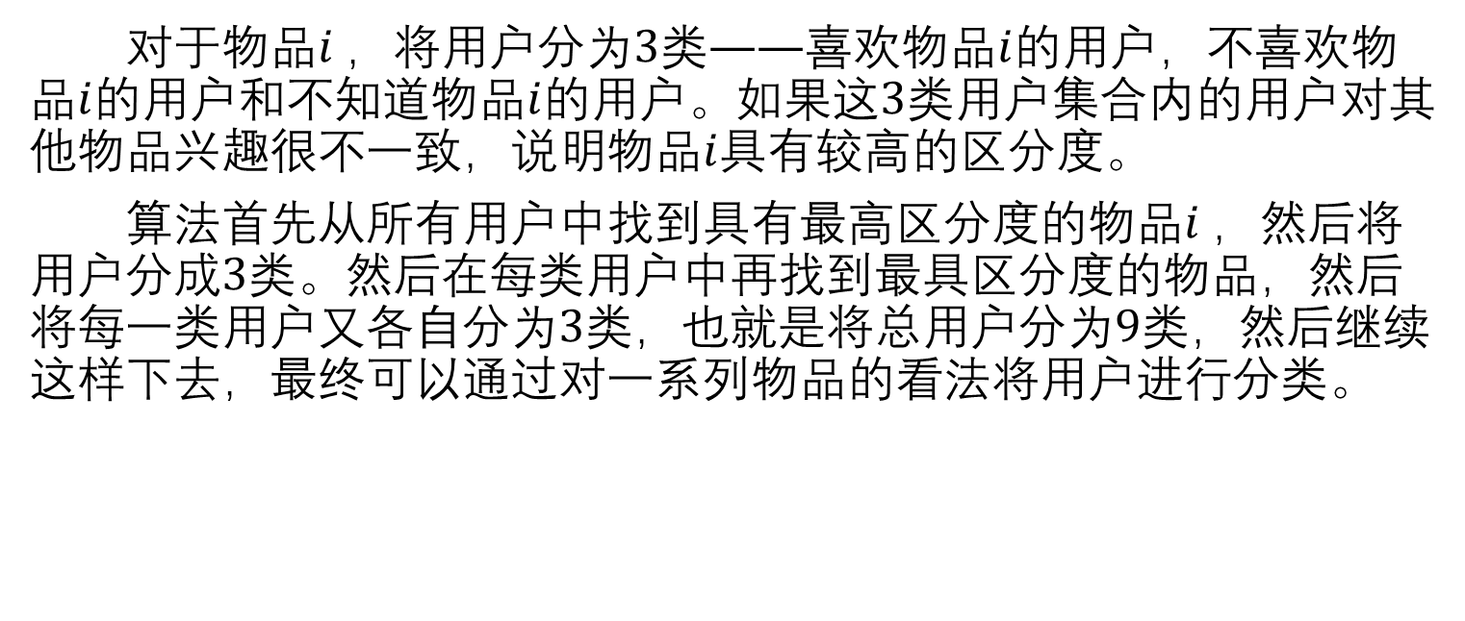
3. 选择合适的物品启动用户的兴趣
对于物品$i$，将用户分为3类——喜欢物品$i$的用户，不喜欢物品$i$的用户和不知道物品$i$的用户。如果这3类用户集合内的用户对其他物品兴趣很不一致，说明物品$i$具有较高的区分度。
算法首先从所有用户中找到具有最高区分度的物品$i$，然后将用户分成3类。然后在每类用户中再找到最具区分度的物品，然后将每一类用户又各自分为3类，也就是将总用户分为9类，然后继续这样下去，最终可以通过对一系列物品的看法将用户进行分类。

Slide 77
3. 选择合适的物品启动用户的兴趣
通过一个简单的例子解释算法：

Slide 79
4. 利用物品的内容信息
物品冷启动需要解决的问题是如何将新加入的物品推荐给对它感兴趣的用户。
在某些时效性要求比较高的网站或者 APP中，物品冷启动问题需要特别重视。在前面两种推荐算法中，UserCF算法对于物品的冷启动问题并不是十分敏感，然而在ItemCF算法中，物品的冷启动问题就比较突出。

Slide 80
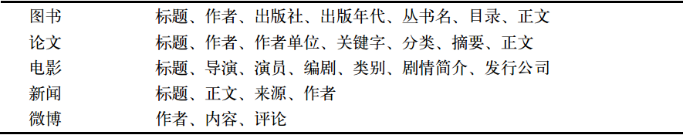
4. 利用物品的内容信息
对于这种情况，我们可以利用物品的内容信息来计算物品之间的相似度。物品内容信息的种类很多，物品类型不同，内容信息也不同。
常见物品的内容信息

Slide 81
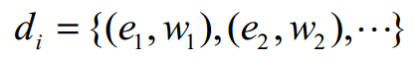
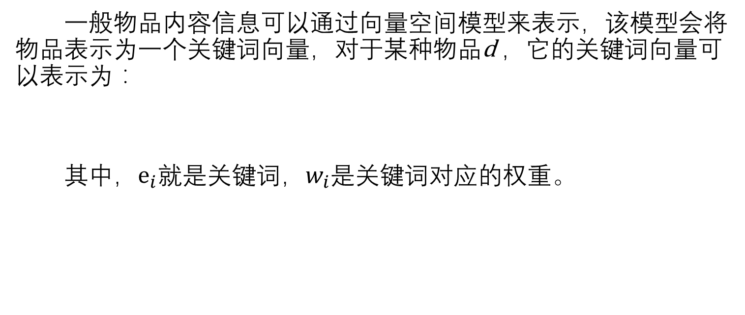
4. 利用物品的内容信息
一般物品内容信息可以通过向量空间模型来表示，该模型会将物品表示为一个关键词向量，对于某种物品d ，它的关键词向量可以表示为：
其中，$e_{i}$就是关键词，$w_{i}$是关键词对应的权重。

Slide 82
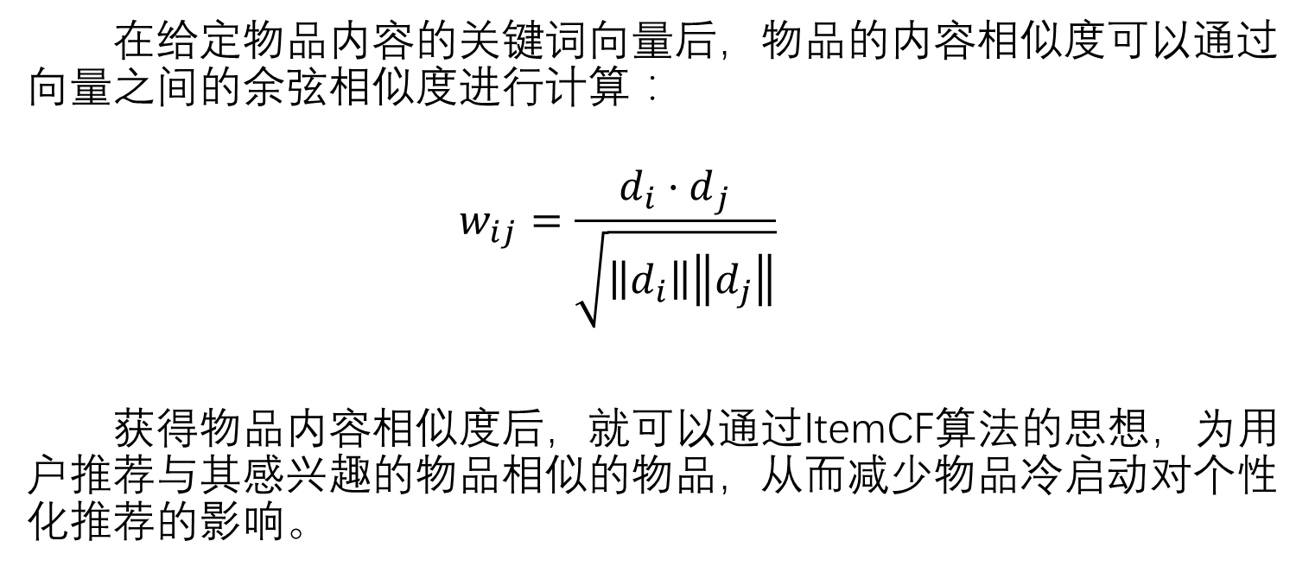
4. 利用物品的内容信息
在给定物品内容的关键词向量后，物品的内容相似度可以通过向量之间的余弦相似度进行计算：
$$w_{ij}=\frac{{d_{i}·d}_{j}}{\sqrt{\left\|d_{i}\right\|\left\|d_{j}\right\|}}$$
获得物品内容相似度后，就可以通过ItemCF算法的思想，为用户推荐与其感兴趣的物品相似的物品，从而减少物品冷启动对个性化推荐的影响。

Slide 83
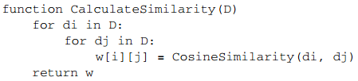
4. 利用物品的内容信息
在具体计算物品之间的内容相似度时，最简单的方法是对两两物品都利用上面的余弦相似度公式计算相似度：
D是文档集合。

Slide 84

4. 利用物品的内容信息
但上述算法的时间复杂度很高。假设有$N$个物品，每个物品平均由$m$个实体表示，那么这个算法的复杂度是 ${O(N}^{2}m)$。
实际应用中，可以首先通过建立关键词—物品的倒排表加速这一计算过程：

Slide 85
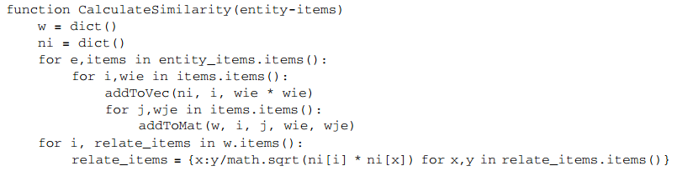
4. 利用物品的内容信息
得到物品的相似度之后，可以利用ItemCF算法的思想，给用户推荐和他历史上喜欢的物品内容相似的物品。

Slide 86
5. 发挥专家的作用
很多推荐系统在建立时，既没有用户的行为数据，也没有充足的物品内容信息来计算准确的物品相似度。那么，为了在推荐系统建立时就让用户得到比较好的体验，很多系统都利用专家进行标注。
例：
Pandora（一个给用户播放音乐的个性化电台应用 ）使用了400多个特征（基因）标注所有的歌曲，标注后每首歌都可以表示为一个400维的向量，然后通过向量相似度算法可以计算出歌曲的相似度。

Slide 87
推荐系统的评价：灰色关联分析 Recommend System Evaluation: Grey Correlation Analysis.
惠自乐 51174500096
Notes:
15年的文章

Slide 88
主要内容
推荐系统评价标准
推荐系统评价方法
灰色关联分析原理
灰色关联分析步骤
灰度关联分析优缺点

Slide 89
推荐系统评价标准
准确性
使用户满意的能力
使用户提供者的能力

Slide 90
准确性
定义：满足个人用户信息需求的能力。
作用：对一个好的推荐系统贡献最大。
评价：推荐给用户的项目相关性越多，不相关条目越少，它就越准确。

Slide 91
用户满意度
思考一个问题：提供最相关的项目的系统，就是满足用户的需求？
额外的因素影响用户满意度：意外发现（给我一些惊喜）、等待推荐的时间、个体特点对待同一种推荐的不同反应（如年龄等）、商业化的因素（对是否VIP提供区别服务）等。
Notes:
意外发现，比如我会表现出很多我喜欢的东西，你也会推荐给我。但有些东西，我也会喜欢，我有时也不知道我会喜欢，但我希望你知道，并推荐给我。如果推荐系统能做好这点。可能对解决某些公认的难题有帮助。比如：

Slide 92
提供者满意度
供应商
低成本：劳动力、磁盘存储、内存、CPU功率和流量
出版商
高利润：推荐利润率高的产品（与用户满意度矛盾）
用户较长活动时间：推荐时间较长的文章，视频等

Slide 93
通用情况：在三个因素之间的权衡
聚类会极大地减少运行时间，从而降低成本，但也会降低准确性
当主要目标是产生收入时，用户满意度可能会受到影响
用户满意度永远不会太低，因为用户可能会完全忽略这些建议。

Slide 94
推荐系统评价存在的问题
准确性、用户满意度和提供者满意度三个特性如何被量化和比较？
除了很容易量化的量，如运行时间、成本和收入等，为了测量推荐人的准确性和测量用户满意度，常用的有三种评价方法:用户研究、在线评价和离线评价

Slide 95
用户研究
用户对算法的平均推荐率。

Slide 96
在线评估
用户使用真实世界的系统时，系统观察用户接受推荐的频率。验收通常是通过点击率(CTR)来衡量的，即点击推荐的比率。

Slide 97
离线评估
使用一个从中删除了一些信息的预编译离线数据集。
用推荐算法对此数据集进行分析。
最后，观察推荐算法推荐被删除的信息的比率。

Slide 98
三种评估方法谁是最合适的仍存在争论
通常，离线评估被认为最适合于预先选择一组有前途的算法，这些算法随后在在线评估或用户研究中继续进行评估。

Slide 99
用户满意度的一种方法介绍
灰色关联分析
用灰色关联分析方法对不同推荐系统中各种指标的用户满意度进行综合分析，并确定那种推荐系统最好。

Slide 100
灰色关联分析原理
对于两个系统之间的因素，其随时间或不同对象而变化的关联性大小的量度，称为关联度。
在系统发展过程中，若两个因素变化的趋势具有一致性，即同步变化程度较高，即可谓二者关联程度较高；反之，则较低。
灰色关联法，是根据因素之间发展趋势的相似或相异程度，亦即“灰色关联度”，作为衡量因素间关联程度的一种方法。
Notes:
灰色关联分析法是基于客观世界因素之间的“灰色关系”而对因素进行的量化分析。由于元素之间的“灰色关系”，导致对各元素之间密切程度难以判断，从而无法对问题的主要矛盾进行分析。因此引入了关联度的概念，用以对因素或事物的之间的关联性大小进行定量的表述。而灰色关联分析则通过对因素之间的相似或相异程度进行分析比较，对元素之间的关联度进行衡量。灰色关联分析是一种针对多因素的系统的统计分析方法，通过对比较数列和参考数列数据进行综合分析和计算，获得元素之间的关联度。

Slide 101
灰色关联分析原理
灰色系统理论提出了对各子系统进行灰色关联度分析的概念，意图透过一定的方法，去寻求系统中各子系统（或因素）之间的数值关系。
因此，灰色关联度分析对于一个系统发展变化态势提供了量化的度量，非常适合动态历程分析。
Notes:
灰色关联分析法是基于客观世界因素之间的“灰色关系”而对因素进行的量化分析。由于元素之间的“灰色关系”，导致对各元素之间密切程度难以判断，从而无法对问题的主要矛盾进行分析。因此引入了关联度的概念，用以对因素或事物的之间的关联性大小进行定量的表述。而灰色关联分析则通过对因素之间的相似或相异程度进行分析比较，对元素之间的关联度进行衡量。灰色关联分析是一种针对多因素的系统的统计分析方法，通过对比较数列和参考数列数据进行综合分析和计算，获得元素之间的关联度。

Slide 102
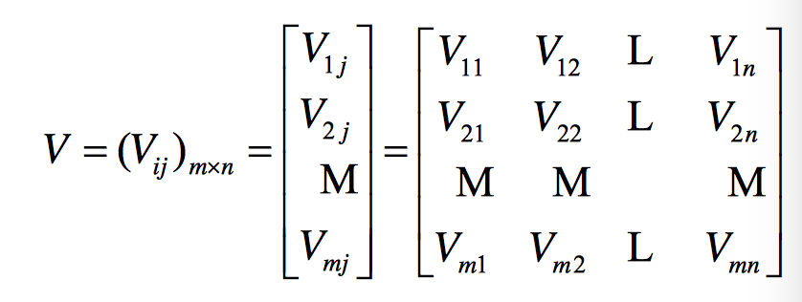
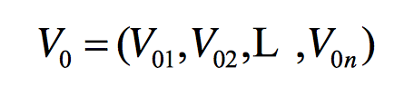
灰色关联分析步骤
（1）确定参考序列
设i第i个评价单元(如企业、网站、个人)的序号，i1,2,☹,m;j为第j个评价指
标的序号，j1,2,☹n。Vij即为第i个评价单元的第j个指标的评价值。
则包括了m个评价单元，n个评价指标的评价系统，组成以下的比较序列:
取每个指标评价结果中的最优值V0j组成参考序列V0

Slide 103
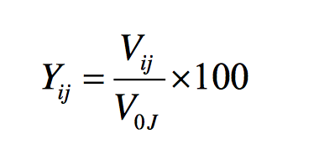
灰色关联分析步骤
(2)对变量序列进行归一化
原始数据具有不同的量纲或数量级，通过归一化将不同量纲或数量级的数据处理
后，能够保证分析的有效进行和结果的可靠性。通常用初值法对原始数据进行归一化处理，归一化公式为:
V0J通常是参考序列V0(V01,V02,L,V0n)的最优值。

Slide 104


灰色关联分析步骤
(2)对变量序列进行归一化
进行归一化处理后，得到归一化处理后的比较序列矩阵:
归一化处理后的参考序列为:

Slide 105


灰色关联分析步骤
(3)计算关联系数矩阵
首先计算比较序列的差序列，差序列计算公式为:
计算得到差序列矩阵:

Slide 106





灰色关联分析步骤
(3)计算关联系数矩阵
计算关联系数，关联系数的计算公式为:
式中，min 、max 分别是矩阵  中数值的最小差值和最大差值;而
是分辨系数 ， 。根据经验，通常情况下的取值为0.5。

Slide 107



灰色关联分析步骤
(3)计算关联系数矩阵
利用公式计算 ，得到关联系数矩阵:
矩阵中 为第i个评价单元的第j个指标与第j个最优指标的关联系数。

Slide 108




灰色关联分析步骤
(4)确定各指标权重
层次分析法(AHP)是确定各评价指标权重的重要方法。通过层次分析法得到各指标权重。各指标权重为:
表示各一级指标权重。
式中 : ，k表示一级指标的个数。
其中Wih表示示第i个一级指标所属第h个
二级指标的权重。
式中 ， ，其中h表示第i个一级指标所属的二级指标的个数。
Notes:
层次分析法(Analytic Hierarchy Process)是为指标赋予权重的的重要方法，得到了广泛的应用。该方法将定量分析和定性分析相结合，将复杂的问题系统化、层次化。层次分析法通过奖励判断矩阵，对指标之间的相对重要性进行两两比较，并经过归一化处理、特征向量计算、一致性检验等步骤，确定各指标权重，为最终决策提供支持和辅助。
使用该分析方法对指标赋予权重有如下步骤:(1) 建立系统的评价指标层次结构。(2)构造两两指标比较的判断矩阵。(3)计算重要性排序。 (4)一致性检验。

Slide 109

灰色关联分析步骤
(5)计算单层次的关联度
各层次一级指标关联度的计算公式为:

Slide 110

灰色关联分析步骤
(6)计算整体关联度并排序。
整体关联度计算公式为:
依据关联度Ri'的大小进行排序，关联度的大小即为优劣次序。

Slide 111
灰度关联分析优缺点
优点
具有比较好的理论基础，可以一定程度反映推荐系统的优劣
灰色关联度法对于一个系统发展变化态势提供了量化的度量，非常适合动态(Dynamic)的历程分析。
缺点
该方法的可以有多大程度反应推荐系统的优劣，有多大
参考价值未确定。

